Slide 1

Progetto Ingegneria del Software Anno Accademico 2014/2015
Università degli Studi del Sannio – Facoltà di Ingegneria
- MapYou –
The New Social Network for Travel Sharing
Candidati:
Giuseppe Fusco
Giovanni Di Blasio
Prof.ssre
Massimiliano Di Penta

Slide 2
Project Work Development
Università degli Studi del Sannio – Facoltà di Ingegneria
Idea
Project Configuration Management
Software System Development
Software Testing
User Interface

Slide 3
Idea
Università degli Studi del Sannio – Facoltà di Ingegneria
Il sistema software MapYou è stato realizzato sulla base di un insieme di requisiti per supportare una community di utenti nella condivisione di un viaggio.
Requisiti funzionali
Autenticazione multi-channel
Gestione delle community di viaggio
Sezione interattiva per il supporto degli utenti durante il viaggio
Supporto di messaggistica
Rilevazione della geoposizione
Requisiti non funzionali
Minimizzazione del consumo energetico
Usabilità e compatibilità dell’interfaccia utente
Affidabilità
Manutenibilità

Slide 4

Project Configuration Management
Università degli Studi del Sannio – Facoltà di Ingegneria
La gestione e configurazione del progetto è stata effettuata tramite un SCM (Software Configuration Management): GitHub.
Condivisione del progetto
Sottomissione di issue
Gestione del codice
Gestione della documentazione
https://github.com/MapYou/MapYou

Slide 5
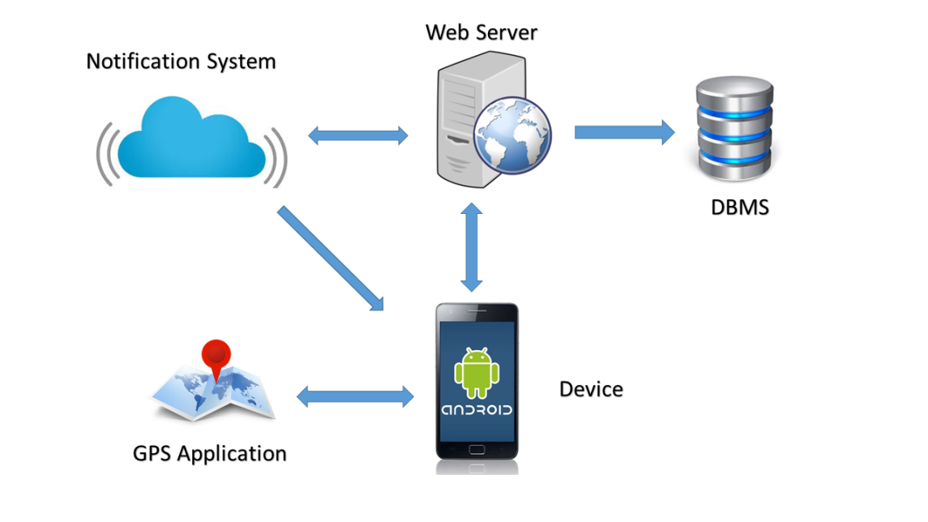
Software System Development
Università degli Studi del Sannio – Facoltà di Ingegneria
Componenti Principali
Mobile application: Android Web Server: Apache DBMS: MySQL | Notification System: Google Cloud Messaging GPS Application: Position retriver: internal Android GPS Application Position Visualizator: Google Maps

Slide 6
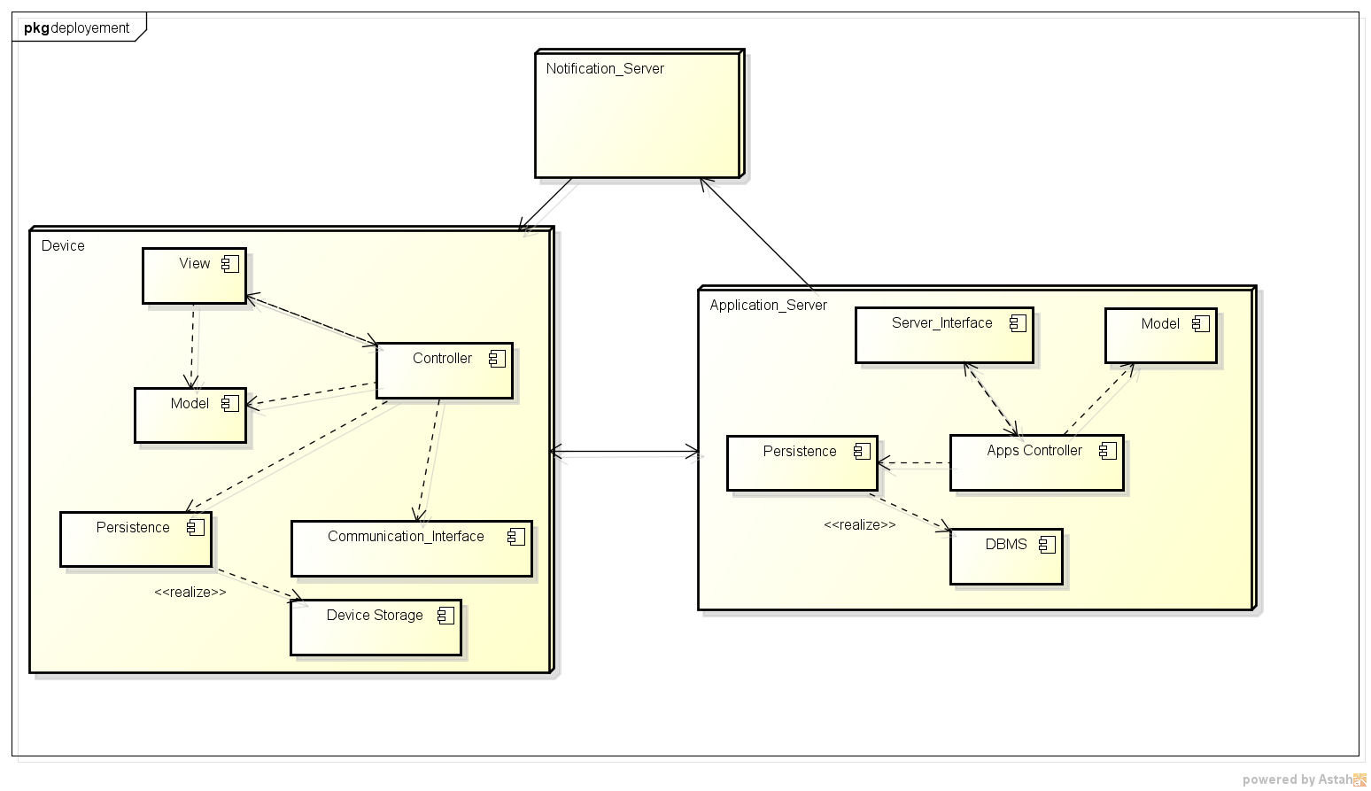
Software System Development
Università degli Studi del Sannio – Facoltà di Ingegneria
Architettura Client-Server
Decomposizione in sottosistemi indipendenti
Utilizzo di design patterns

Slide 7
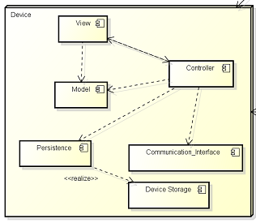
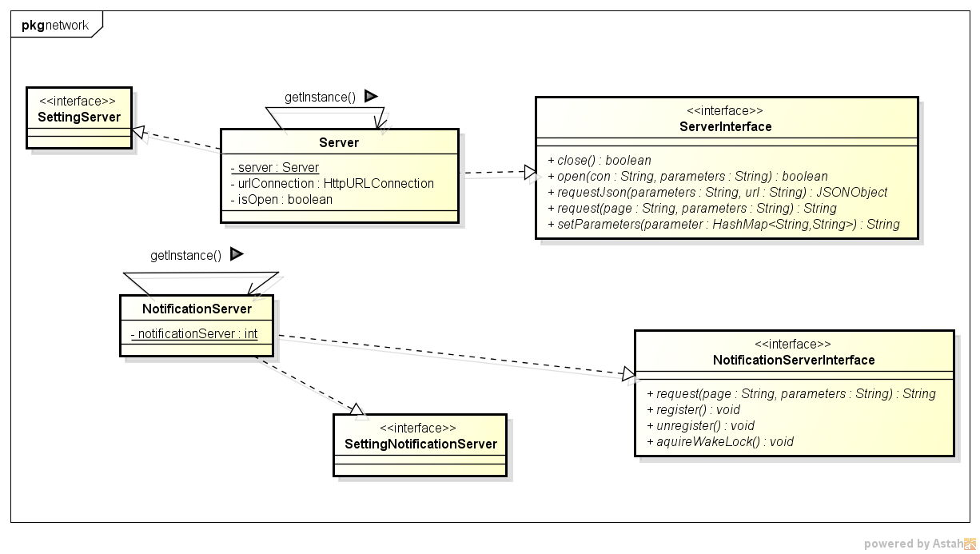
Software System Development
Università degli Studi del Sannio – Facoltà di Ingegneria
Sottosistema Client: MVC
Model:
Composite
Abstract Factory
Observer
View:
Abstract Factory
Controller:
Facade
Persistence:
DAO (Data Access Object)
Communication Interface

Slide 8
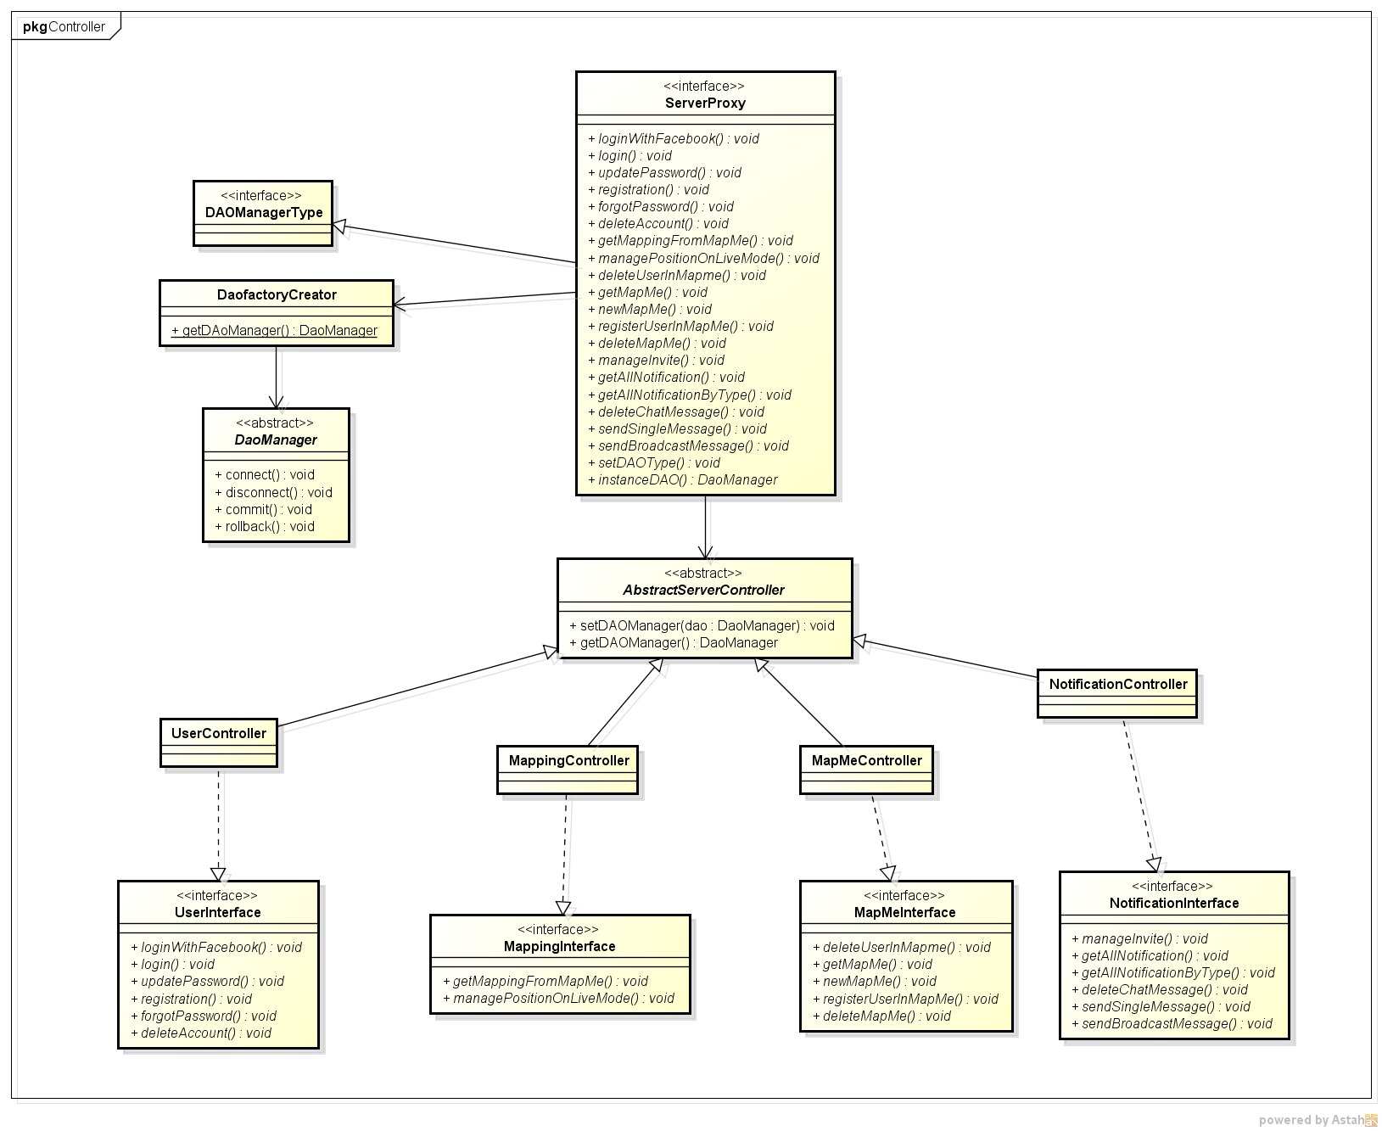
Software System Development
Università degli Studi del Sannio – Facoltà di Ingegneria
Sottosistema Server: Model-Controller
Model:
Composite
Abstract Factory
Controller:
Facade
Proxy
Factory Creator
Persistence:
DAO (Data Access Object)

Slide 9
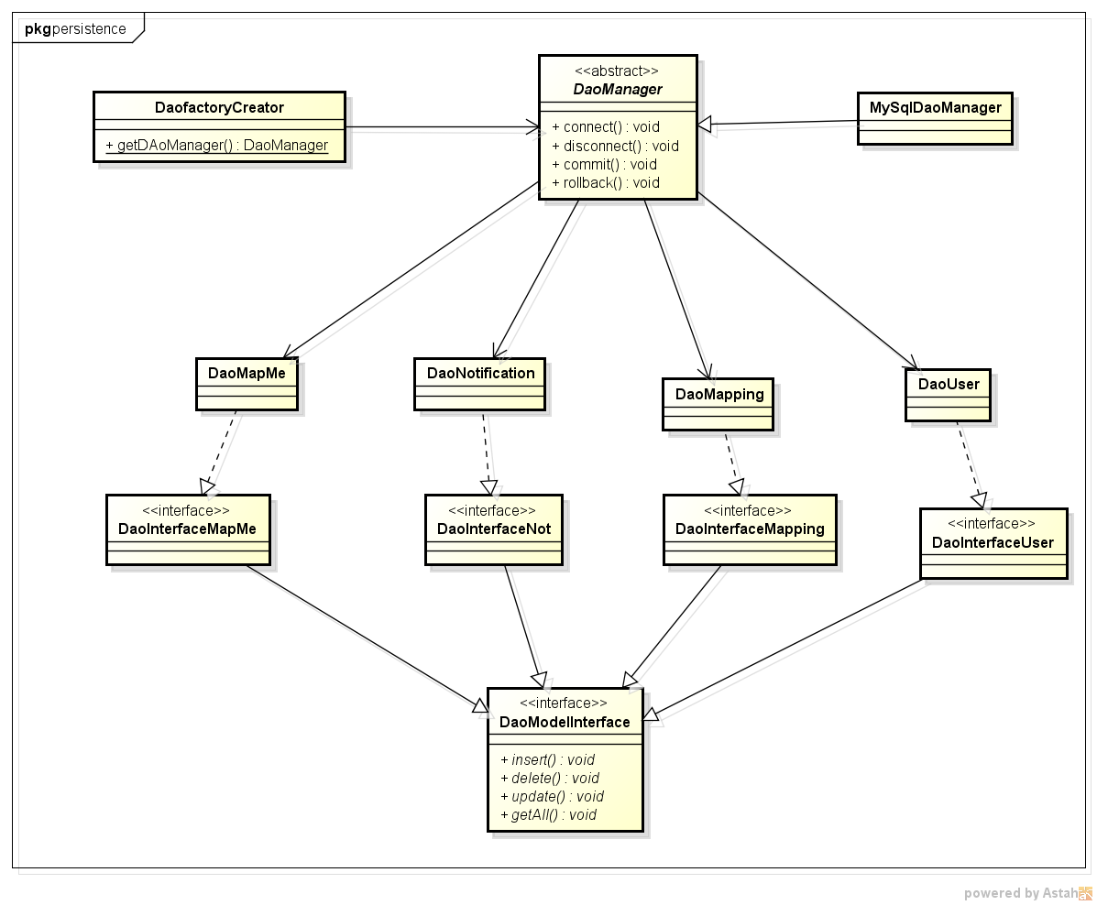
Software System Development
Università degli Studi del Sannio – Facoltà di Ingegneria
Persistence Management: DAO
Client:
File System
Server:
Relational Database

Slide 10
Software System Development
Università degli Studi del Sannio – Facoltà di Ingegneria
Communication Protocol: HTTP
Programming Language:
Client: Java
Server: PHP
Data Exchange Format: JSON

Slide 11


Software Testing
Università degli Studi del Sannio – Facoltà di Ingegneria
Android Junit Framework:
Unit Testing
Integration Testing
Bug tracking software system

Slide 12
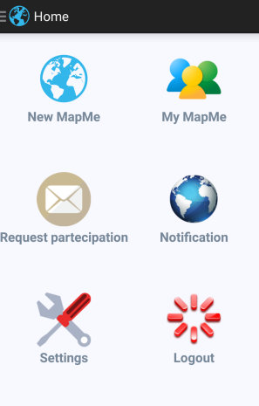
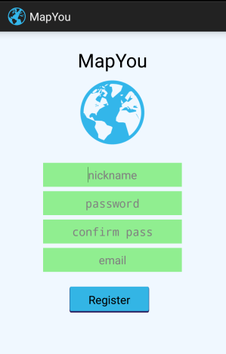

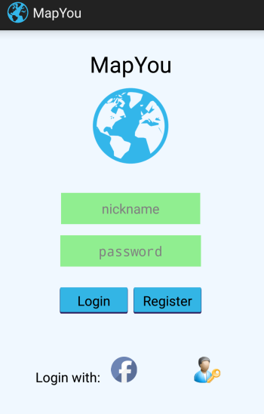
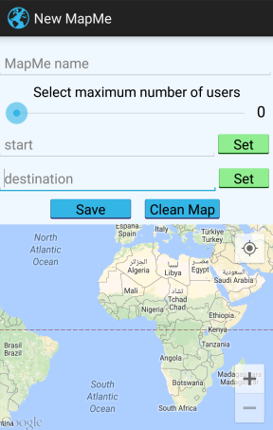
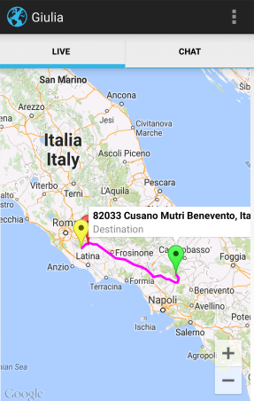
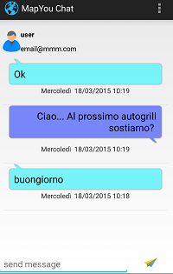
User Interface
Università degli Studi del Sannio – Facoltà di Ingegneria

Slide 13


Università degli Studi del Sannio – Facoltà di Ingegneria
Waiting for MapYou 1.0.0 in:

